Slide 1

2ndo PROYECTO DE TITULARIZACION PREVIO A LA OBTENCION DEL TITULO DE:
MAGISTER EN FINANZAS EMPRESARIALES
VALORACIÓN DE LA EMPRESA DEGSO
AUTORA:
MARIBEL CRISTINA ROSERO
DIRECTOR: ECON. OSCAR PEÑAHERRERA

Slide 2


Aspectos Generales
Planteamiento del Problema
Objetivo General
Objetivos Específicos

Slide 3
  PLANTEAMIENTO DEL PROBLEMA
Todos los bienes y derechos están sujetos a una posible compra o venta
se aplica un precio y que también de un modo u otro tienen un valor
Exigencias del mercado
“no se puede mejorar lo que no se puede medir”
Competitividad
Dinámica empresarial
-Esquemas de medición de su gestión
-Posición competitiva en el mercado
-Creación de valor de la compañía
Las empresas lideres
-Instrumento de evaluación de sus resultados
-Operaciones de compra y venta
DEGSO CIA LTDA

Slide 4
Objetivos
Objetivo General
Valorar la empresa Degso a través de la utilización de distintos métodos para establecer su situación actual en el mercado y contar con una herramienta que permita a inversionistas evaluar el desempeño de la administración.

Slide 5
Objetivos Específicos
Elaborar el marco teórico referencial y conceptual de soporte del tema de investigación.
Evaluar los estados financieros de la empresa para determinar puntos de mejora
Aplicar los modelos de valoración para la empresa mediante la utilización de distintos métodos para establecer el rango de valores en el que se encuentra la empresa en la actualidad.

Slide 6

LA EMPRESA
CAPITULO I
Antecedentes

Slide 7
Descripción del Negocio
Degso, proviene de las primeras letras de Detección de Gases y Seguridad Ocupacional, es una compañía limitada dedicada a la comercialización de materiales y equipos de seguridad industrial que cumplen normas nacionales e internacionales.
Constituida legalmente el 19 de octubre de 1.999, como una sociedad de responsabilidad limitada, ubicada en la Provincia de Pichincha, Cantón Quito, Sector Ponciano Alto, Dirección Mariano Pozo N73-77 y calle N73A.
Constitución de Capital Suscrito
Nombres y Apellidos | Número de Participaciones | Porcentaje de Participación
Arthos Yanez Gladys Mercedes | 500 | 1,0%
Guerrero Cevallos Edison Manuel | 24750 | 49,5%
Zurita Perez Eduardo Homero | 24750 | 49,5%
Total | 50000 | 100%

Slide 8
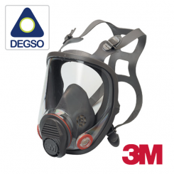
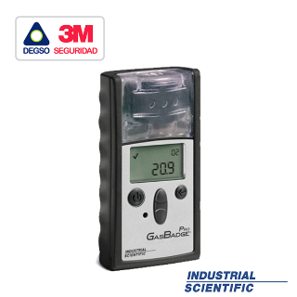


Descripción Servicios que Ofrece
-Protección
Productos y Servicios
-Medición
-Servicios

Slide 9
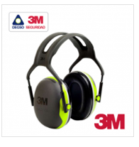
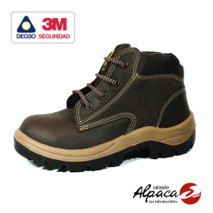

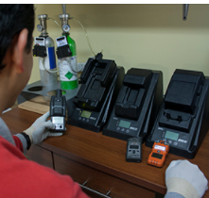
Descripción Servicios que Ofrece
-Equipos para protección
-Calzado
-Lavado de emergencia
-Linternas de seguridad
-Varios elementos como: Absorbentes, reflectivos
Protección
-Detectores de gases
-Medidores de ruido
-Riesgos laborales
-Calidad ambiental
-Varios elementos: Para la calidad del agua, equipos de laboratorio
Medición
-Servicios en laboratorio: revisión, mantenimiento y calibración de equipos.
-Servicios en planta: revisión, mantenimiento y calibración de equipos portátiles y fijos, de detección de gases.
Servicios

Slide 10


CAPITULO II
MARCO TEÓRICO

Slide 11


    Conceptos Generales de Valor
Valor y Precio
Una empresa tiene DISTINTO valor para diferentes compradores y para el vendedor
El precio es la CANTIDAD a la que el vendedor y comprador acuerdan realizar una operación de compra venta de una empresa
El precio es el resultado de una transacción concreta sobre un bien o derecho, en unas circunstancias también concretas

Slide 12
Subjetivo
La valoración es un proceso absolutamente subjetivo
Previsiones
Análisis riguroso
puede y deber ser minorada mediante el análisis riguroso de los datos empleados
Se fundamenta en previsiones sobre la evolución futura del negocio
Subjetividad en la Valoración
La valoración es un instrumento de evaluación de los resultados de la empresa
La valoración es un modelo usado para calcular un rango de valores
Valorar también se fundamenta en formar un juicio, profesional e independiente

Slide 13

Utilidad de las Valoraciones
Operaciones de compraventa
Salidas de bolsa
Herencias y testamentos
Sistemas de remuneración basados en creación de valor
Identificación y jerarquización de los impulsores de valor
Decisiones estratégicas sobre la continuidad de la empresa
Valoraciones de empresas cotizadas en bolsa
Planificación estratégica
Procesos de arbitraje y pleitos

Slide 14
Métodos de Valoración de Empresas
Balance | Descuento de Flujos
Valor Contable | Free cash flow
Valor Contable Ajustado | Cash flow acciones
Valor de Liquidación | Dividendos
Valor Sustancial | Capital cash flow
Activo Neto Real | APV

Slide 15
Métodos de Valoración de Empresas
Balance
Estos métodos tratan de determinar el valor de la empresa a través de la estimación del valor de su patrimonio
Proporcionan el valor desde una perspectiva estática
No tiene en cuenta la posible evolución futura de la empresa, el valor temporal del dinero ni otros factores

Slide 16
Valor Contable
Es el valor de los recursos propios que figuran en el balance (capital y reservas)
Valor Contable Ajustado
Cuando los valores de los activos y pasivos se ajustan a su valor de mercado, se obtiene el patrimonio neto ajustado
Valor de Liquidación
Es el valor de una empresa en el caso de que se proceda a su liquidación, es decir, que se vendan sus activos y se cancelen sus deudas
Valor Sustancial
El valor sustancial representa la inversión que debería efectuarse para constituir una empresa en idénticas condiciones a la que se está valorando

Slide 17

Descuento de Flujos
El valor de la empresa a través de la estimación de los flujos de dinero cash flows que generará en el futuro
Para luego descontarlos a una tasa apropiada según el riesgo de dichos flujos
Se realiza teniendo en cuenta el riesgo, las volatilidades históricas

Slide 18

CAPITULO III
Análisis Financiero

Slide 19
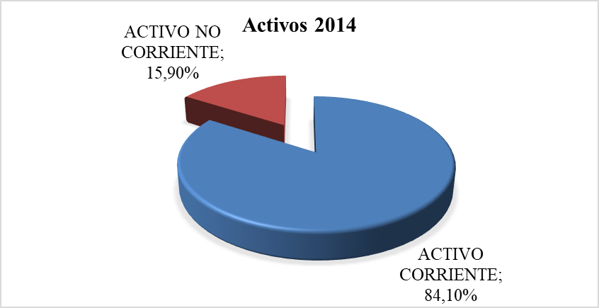
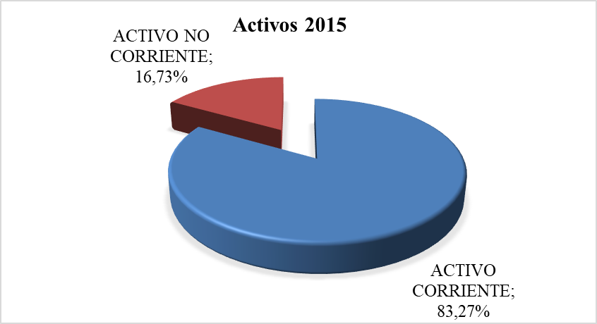
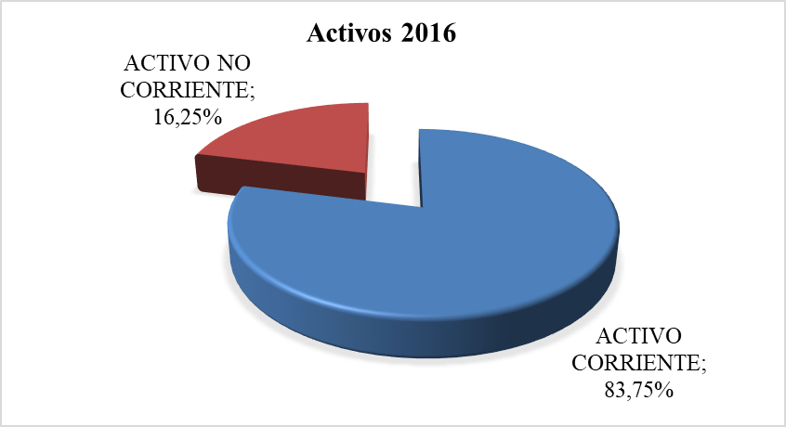

Análisis Financiero
Balance General
-La composición del Activo del periodo 2014 al 2017, se encuentra constituida en su mayor porcentaje por los activos corrientes siendo 84%; 84%; 84% y 88% respectivamente.

Slide 20
Análisis Financiero
Dentro de los Activos Corrientes de mayor participación en la cuenta son cuentas y documentos por cobrar e inventarios.
Esto indica el esfuerzo de la empresa por invertir en la adquisición de mercadería para la comercialización, al analizar la rotación del inventario se encuentra en promedio de 3 a 4 veces rota la mercadería, además se resalta que los proveedores son nacionales y del exterior, estos últimos al requerir de mercadería es preferible abastecerse en su mayoría para evitar incumplir con el cliente y evitar tiempos de espera por llegada del producto, pero en el caso de proveedores nacionales se puede disminuir el inventario con una adecuada negociación.

Slide 21
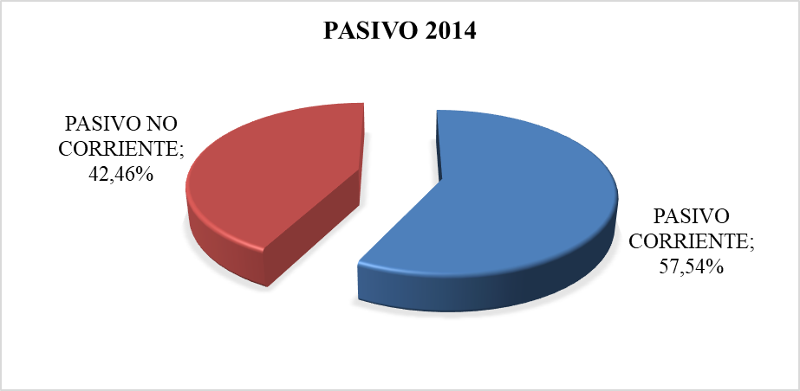
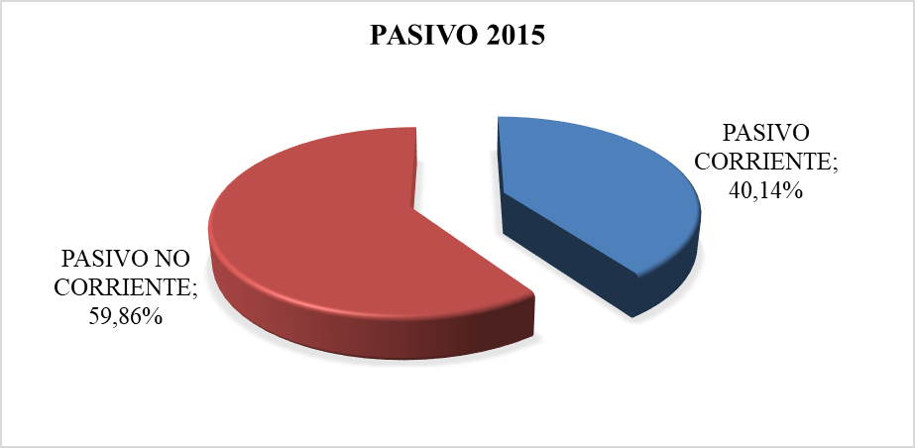
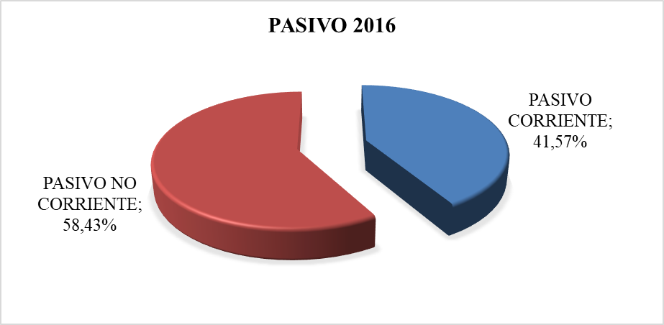
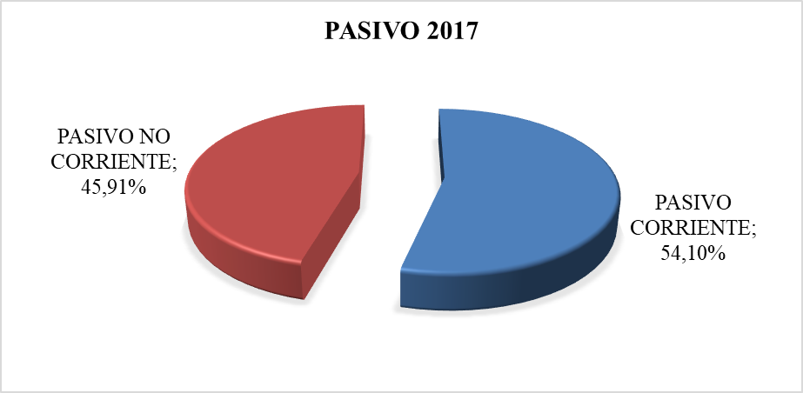
Análisis Financiero
-El Pasivo de la empresa Degso Cía. Ltda. se encuentra compuesto por el pasivo corriente y pasivo no corriente en forma casi equitativa.

Slide 22
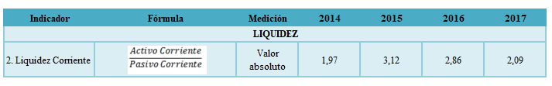
Análisis Financiero
Dentro de la composición del Pasivo Corriente, la mayor participación corresponde a las cuentas y documentos por pagar, constituido por proveedores nacionales y del exterior, al evaluar la liquidez de la empresa, los índices obtenidos evidencian que puede cubrir con sus obligaciones corrientes

Slide 23
Análisis Financiero
La estructura de financiamiento de la empresa en los periodos 2014 al 2017, se encuentra constituida en su mayoría por financiamiento de terceros, teniendo que afrontar gastos financieros representativos, una estructura adecuada es 60% Pasivo y 40% Patrimonio

Slide 24
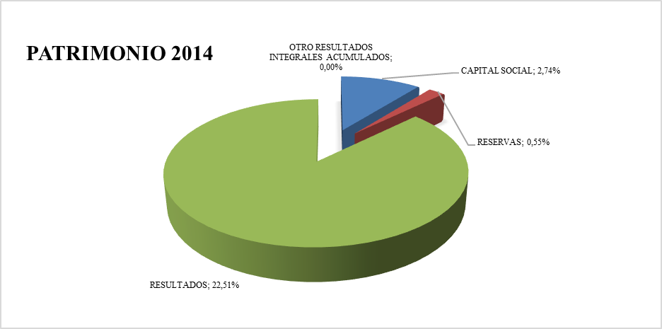
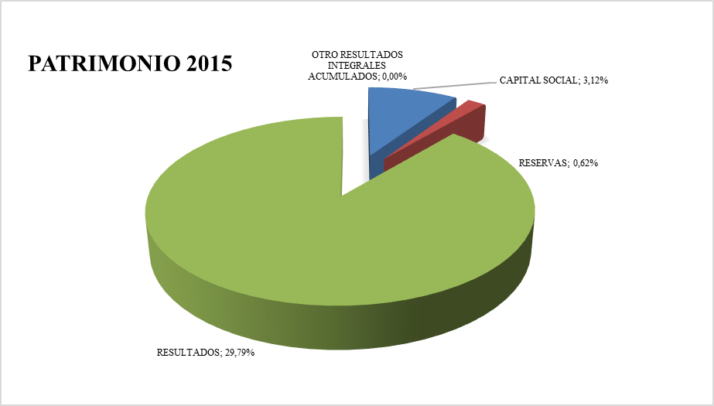


Análisis Financiero
En la composición del patrimonio se aprecia que el Capital Social y las Reservas Legales tienen una baja participación, en el análisis horizontal al balance se verifica que no existe un incremento en estas cuentas año tras año.
El capital social apenas es de 50.000 dólares sin embargo se tiene un préstamo de accionistas a largo plazo de 600.000 dólares, lo que indica el limitado crecimiento de la empresa por falta de capitalización de sus propietarios.

Slide 25
Análisis Financiero
Estado de Resultados
Se puede evidenciar que los costos en función a los ingresos representa en los periodos 2014 al 2017 el 75%,79%,83%,85% se debe considerar buscar proveedores nacionales con precios más económicos pero de la misma calidad, para aumentar el margen de contribución, acompañado de una mejora en el proceso de ventas y la gestión de cuentas por cobrar.

Slide 26
Hallazgos
-La empresa genera un bajo margen de ganancia respecto a la venta de productos, dado principalmente por un alto pago del costo de mercadería y distribución de la misma (85%)
-Se cuenta con proveedores en su mayoría internacionales lo que ocasiona un costo mas alto para la empresa, ya que la misma debe destinar una alta inversión en el inventario de mercadería para evitar el desabastecimiento.
-Baja participación del Capital Social y las Reservas Legales, esto ocasiona un limitado crecimiento de la empresa por falta de capitalización de sus propietarios, la deuda con sus inversionistas ocasiona un alto gasto financiero.

Slide 27
CAPITULO IV
Valoración de la Empresa DEGSO

Slide 28
Métodos para la Valoración de DEGSO
Valor en Libros
Es un método tradicional
Descuento de flujo de Fondos
Es el único método de valoración conceptualmente correcto
Valor de su patrimonio
Estimación de los flujos de dinero

Slide 29
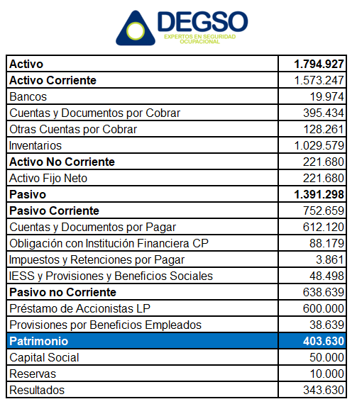

Métodos para la Valoración de DEGSO
Valor en Libros
Valor de la empresa: $403.630

Slide 30

Métodos para la Valoración de DEGSO
Free Cash Flow
El “free cash flow” también llamado flujo de fondos libre
es el flujo de fondos operativo, esto es, el flujo de fondos generado por las operaciones
sin tener en cuenta el endeudamiento (deuda financiera), después de impuestos
Las necesidades de reinversión en activos fijos
Es el dinero que quedaría disponible en la empresa
Después de haber cubierto
Y en necesidades operativas de fondos
Suponiendo que no existe deuda y que, por tanto, no hay cargas financieras

Slide 31


Métodos para la Valoración de DEGSO
Free Cash Flow
Beneficio antes de intereses e impuestos (BAIT)
-Impuestos sobre el BAIT
Beneficio neto de la empresa sin deuda
+Amortización
-Incremento de activos fijos
-Incremento de NOF
Free Cash Flow

Slide 32
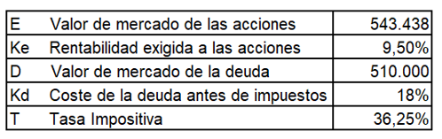





Métodos para la Valoración de DEGSO
Free Cash Flow
Para calcular el valor de la empresa mediante este método
Se realiza el descuento (la actualización) de los free cash flows
utilizando el coste promedio ponderado de deuda y acciones o coste promedio ponderado de los recursos (WACC)
Cálculo del WACC
Dónde:
D= Valor de mercado de la deuda.
E= Valor de mercado de las acciones
Kd= Coste de la deuda antes de impuestos = rentabilidad exigida a la deuda
T= Tasa Impositiva
Ke= Rentabilidad exigida a las acciones, que refleja el riesgo de las mismas
$$WACC=\frac{EKe+DKd(1−T)}{E+D}$$
Ésta es la tasa relevante para este caso, ya que como se está valorando la empresa en su conjunto (deuda más acciones), se debe considerar la rentabilidad exigida a la deuda y a las acciones en la proporción que financian la empresa
$$Ke=\frac{Dividendo}{acción }$$
$$Ke=\frac{1,04}{10,87 }$$
$WACC=$ 0,1048

Slide 33
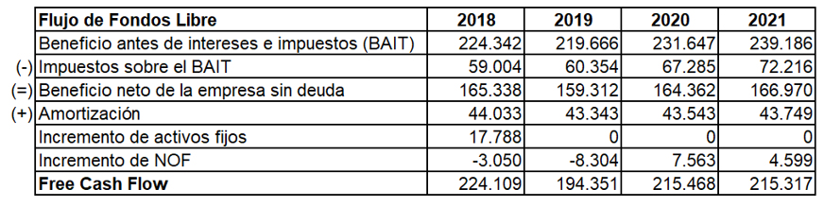
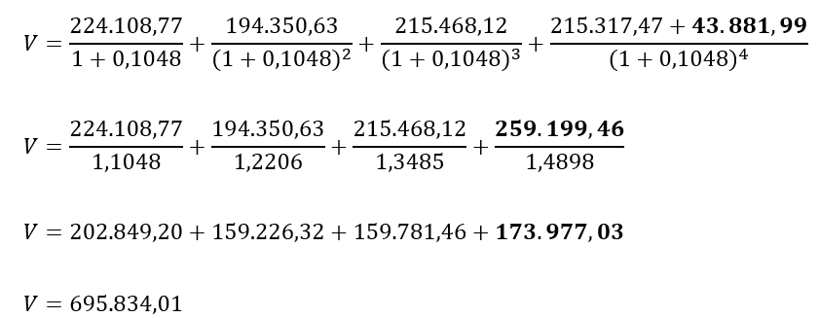


Método de Descuento de Flujo de Fondos DEGSO
Una vez que se estimaron los flujos de dinero (cash flows), se los debe descontar a la tasa apropiada (WACC), utilizando la siguiente fórmula:
$$V=\frac{{CF}_{1}}{1+K}+\frac{{CF}_{2}}{{(1+K)}^{2}}+\frac{{CF}_{3}}{{(1+K)}^{3}}+\frac{{CF}_{4}}{{(1+K)}^{4}}+\frac{{CF}_{5}}{{(1+K)}^{5}}+…\frac{{CF}_{5}+{VR}_{n}}{{(1+K)}^{n}}$$
$${VR}_{n}={CF}_{n}(1+g)/(k−g)$$

Slide 34
Análisis de Sensibilidad
Es importante considerar que cuando se evalúa un proyecto
es complicado tratar de determinar que puede ocurrir en el futuro
y cómo se van a comportar las distintas variables que forman parte de éste
El análisis de sensibilidad es una herramienta útil y necesaria para la anticipación de resultados posibles, tanto en la evaluación de proyectos como en la gestión de empresas
Pesimista
Es el peor panorama de la inversión, es decir, es el resultado en caso del fracaso total del proyecto
Probable
Éste sería el resultado más probable que supondríamos en el análisis de la inversión, debe ser objetivo y basado en la mayor información posible
Optimista
Siempre existe la posibilidad de lograr más de lo que proyectamos, el escenario optimista normalmente es el que se presenta para motivar a los inversionistas a correr el riesgo.

Slide 35

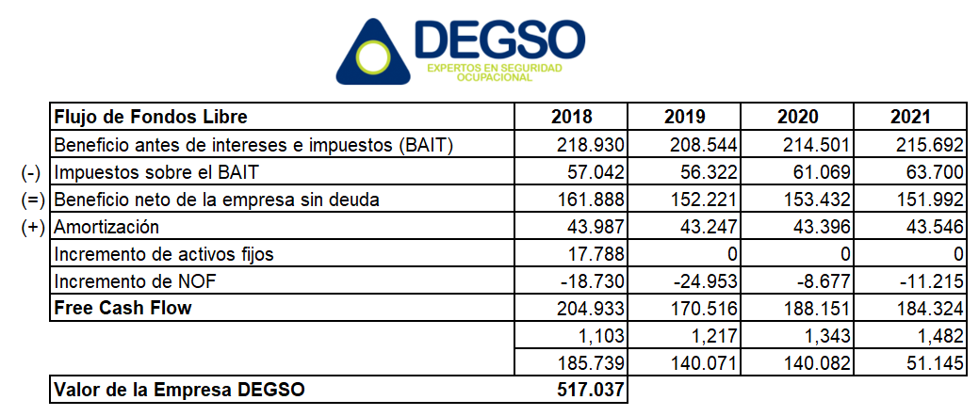
Análisis de Sensibilidad
Escenario Pesimista
Un escenario pesimista que podría contemplar DEGSO, es el no poder ser competitivo en sus precios ya que en el análisis financiero se evidenció que la empresa necesitaba encontrar nuevos proveedores que les permitan reducir sus costos, considerando que la compañía no pueda ser competitiva en sus precios, sus ventas disminuirán, por lo cual se consideró un crecimiento deseado del 2%.

Slide 36

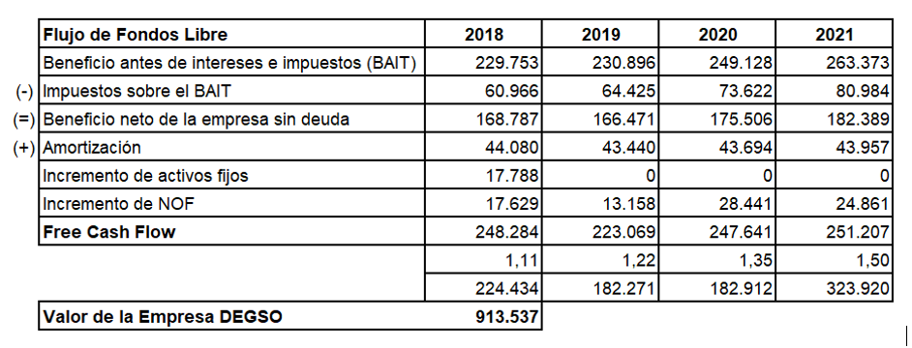
Análisis de Sensibilidad
Escenario Optimista
Por el otro lado un escenario optimista contempla que DEGSO pueda ser más competitiva en sus precios, reduciendo sus gastos, por lo cual el crecimiento deseado de ventas incrementaría, siendo este el 4%.

Slide 37
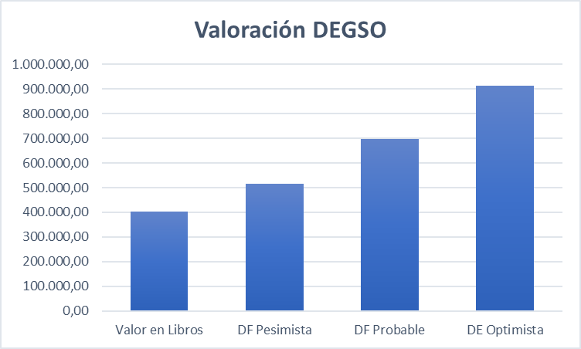
Valor de la Empresa distintos Escenarios
Valor en Libros | $ 403.630
Escenario Pesimista | $ 517.037
Escenario Probable | $ 695.834
Escenario Optimista | $ 913.537

Slide 38
Conclusiones
A pesar que el método de valor en libros permite rápidamente tener un marco de referencia, reflejando la situación económica de la empresa a un momento específico, esto es una perspectiva estática, por tanto, no se tiene en cuenta la posible evolución futura de la misma, el valor temporal del dinero ni otros factores (competencia, comportamiento del mercado).
De los dos métodos utilizados para la valoración de empresa DEGSO se establece que el método de descuento de flujos, es el más apropiado, ya que considera a la empresa como un ente generador de flujos de fondos, y se basa en pronosticar detalladamente para cada periodo, las partidas financieras que se vinculan a la generación de los cash flows, los cuales correspondes a las operaciones de la empresa.
La valoración mediante el descuento de flujo de fondos no puede determinar con exactitud los flujos futuros, por tanto es necesario plantear varios escenarios y analizar los flujos en diversas circunstancias posibles, siendo así que se aplicó el análisis de sensibilidad obteniendo un mínimo de $751.462,20 hasta un máximo de $804.893,05, de esta manera la directiva de la compañía contará con diferentes alternativas para que puedan afrontar las situaciones más adversas que llegasen a presentar.

Slide 39
Conclusiones

Slide 40
Recomendaciones
-

Slide 41
GRACIAS

